Slide 1


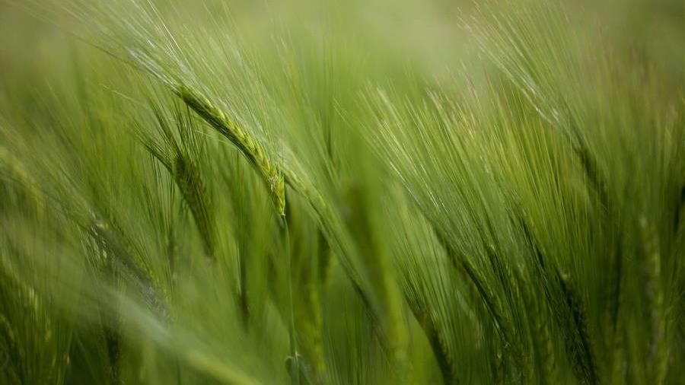
Analyse de trajectoires de biodiversité de prairie
Présenté par: Loubna TALEB et Zélie BESANCENET
2e année F4​
Responsable école: Jonas KOKO Responsable entreprise: Franck JABOT
5/3/2024
Projet du 5/2 au 23/2/2024

Slide 2
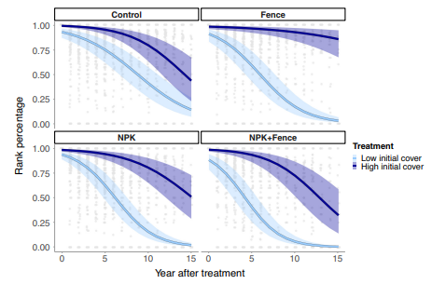
Objectifs du projet:
Comparer les courbes de décroissance entre espèces abondantes et moins abondantes.
Déterminer si le traitement effectué sur la plante influence sa trajectoire.
Données du Journal of Ecology 2023:

Slide 3
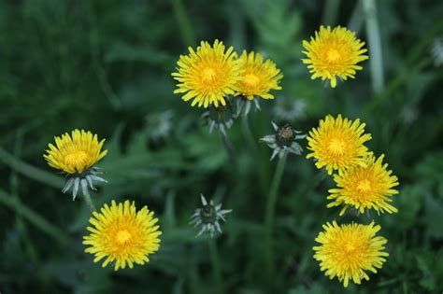
Plan:
Description des données
Filtrage des données
Evolution de la couverture relative
Matrice des distances
Matrice des différences de couverture initiale et corrélation
Corrélation et impact de la couverture initiale
Influence du traitement sur la décroissance
2e méthode: anova
conclusion
Taraxacum Mongolicum
2024
taleb - besancenet

Slide 4
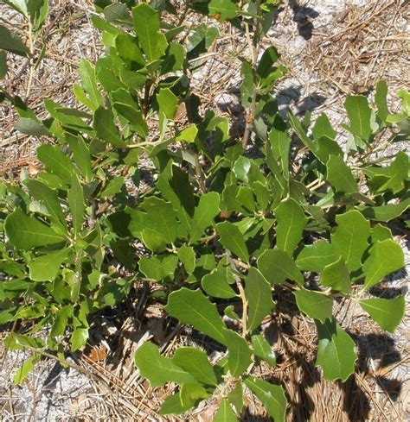
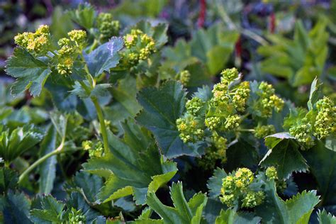
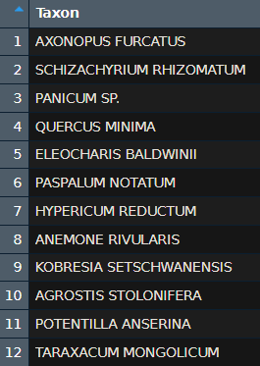
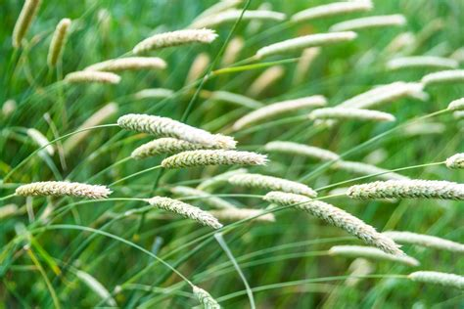
Les données de plantes:
261 espèces de plantes (Taxons)
dont voici les 12 premières:
Alchemilla Glomerulans
Quercus Minima
Alopecurus Pratensis
Au total les données sont composées de 9979 attributs étudiés selon 22 variables.

Slide 5


Les données de lieu et de traitement:
Les plantes ont été étudiées dans 90 sites à travers le monde sur une durée allant de 1 à 15 ans.
Les plantes sont étudiées selon 4 traitements:
Control: Aucun traitement, c’est le témoin.
NPK: fertilisant composé d’azote, de phosphore et de potassium.
Fence: les plantes sont isolées par une clôture mais ne subissent pas de traitement.
NPK+Fence: combinaison des traitements NPK et Fence.

Slide 6
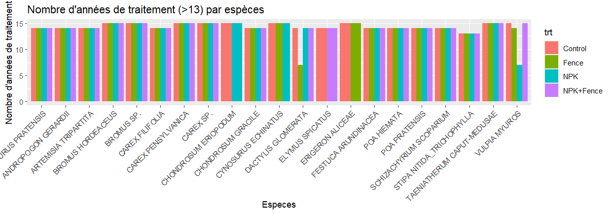
Création d’un filtre: garder les données les « plus expressives »

Slide 7
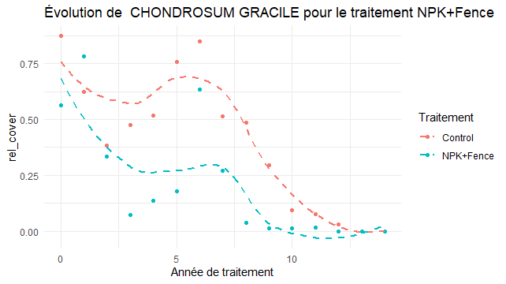
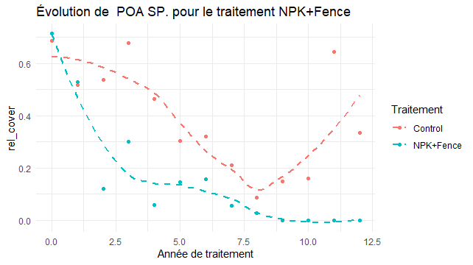
Evolution de la couverture relative en fonction des années de traitement:
15 points

Slide 8
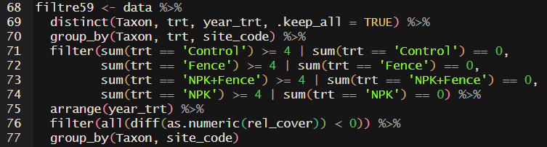
2nd filtre: décroissance de la couverture relative:
Rappel: ~10 000 données:
4 années de traitement minimum (=4 points) :
5 années de traitement minimum (=5 points) :
6 années de traitement minimum (=6 points) :
7 années de traitement minimum (=7 points) :
8 années de traitement minimum (=8 points) :

Slide 9
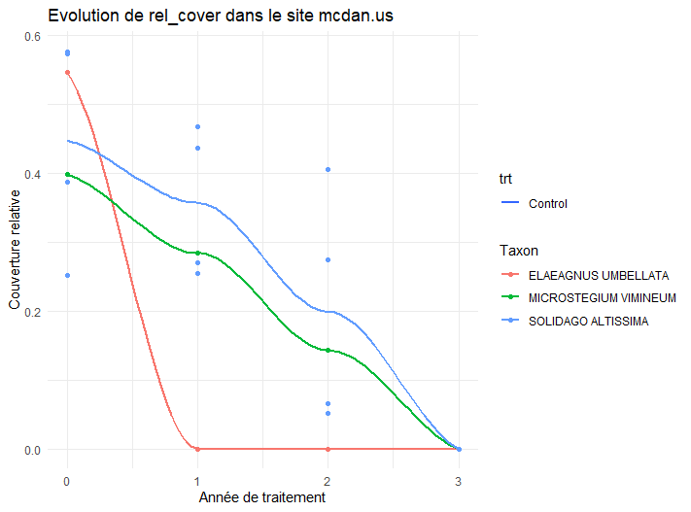
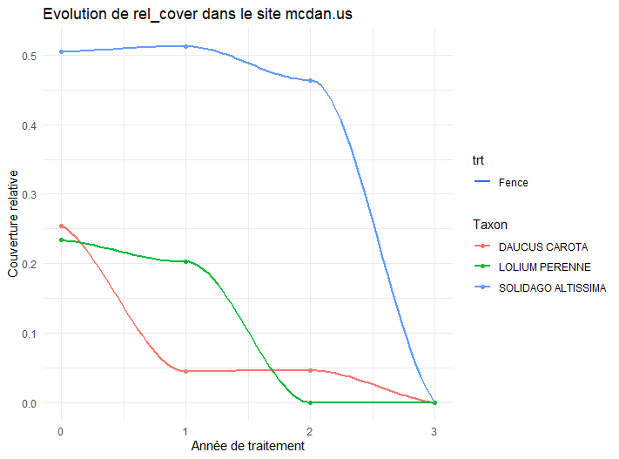
Exemple:

Slide 10
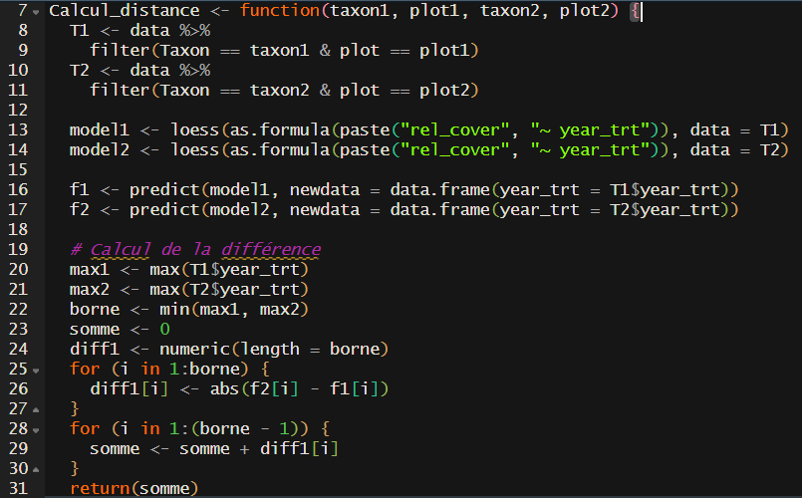
Comparaison de courbes: fonction Calcul_distance:

Slide 11
Fonction Calcul_distance - exemple:

Slide 12
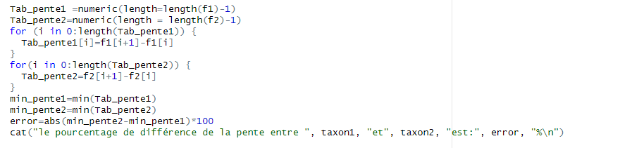
Différence de pente (en %):
Résultats

Slide 13
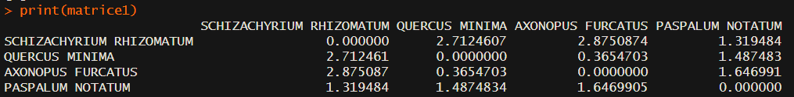
Matrice des distances:
Site et traitement fixés
NPK
NPK
NPK
S
Q
P
Schéma:
A
parcelle 8 parcelle 18 parcelle 28

Slide 14
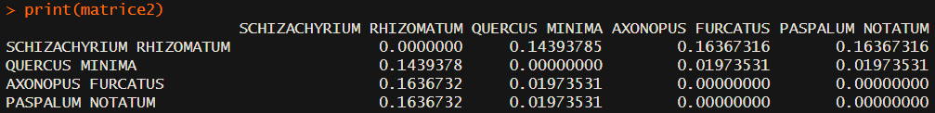
Matrice des différences d’abondance initiale:
Site et traitement fixés
Calcul effectué pour chaque case de la matrice:

Slide 15
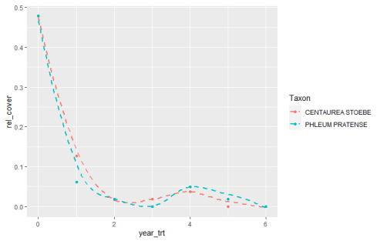
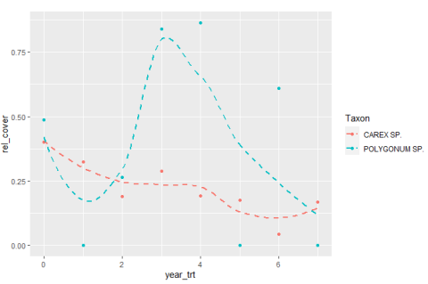
Corrélation et conclusion de l’objectif 1:
Site_code | traitement | corrélation | interprétation
Arch.us | Control | 0,067 ~ 0 | Abondance initiale similaire -> décroissance similaire.
Bogong.au | NPK | 0,968 ~ 1 | Abondance initiale différente -> décroissance différente
=> La difference abondance initiale influence la décroissance des plantes.

Slide 16
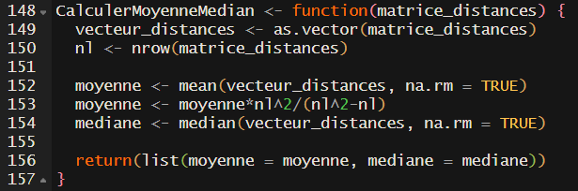
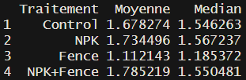
Moyennes/médianes de la matrice des distances:
Moyennes et médianes pour chaque traitement de la zone « arch.us »:

Slide 17
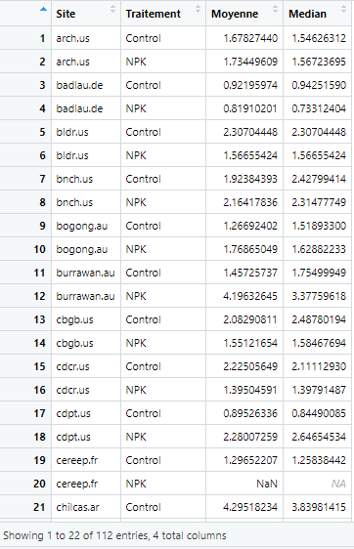
Exemple et conclusion objectif 2:
moyennes et médianes différentes
comportements différents des plantes avec et sans traitement
fertilisation influence la trajectoire

Slide 18
2e méthode: tests d’hypothèse avec ANOVA
Si initial_rel_cover.Taxon < Q2:
type_Abondance=0
Sinon :
type_Abondance=1
Hypothèses:
H0 : Il n'y a pas de différence significative dans les formes des courbes de décroissance entre les espèces abondantes et moins abondantes.
H1: Il existe une différence significative dans les formes des courbes de décroissance entre les espèces abondantes et moins abondantes.
0: Espèce moins Abondants
1:Espèce Abondants
Choix du facteur : type_Abondance

Slide 19


ANOVA: suite
Taxons Testés : AXONOPUS FURCATUS & PANICUM SP.
p value = 0,577 >0,05 : on ne rejette pas H0
il n'y a pas de différence significative entre les courbes de décroissance des espèces abondantes et moins abondantes.

Slide 20
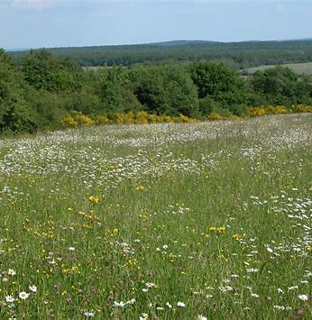
Conclusion:
Objectif 1:
Lorsque la corrélation est significative (proche de 0 ou 1), la différence d’abondance initiale a un rôle dans la décroissance de la couverture des plantes.
Objectif 2:
La fertilisation n’a pas un effet significatif sur toutes les plantes.

Slide 21
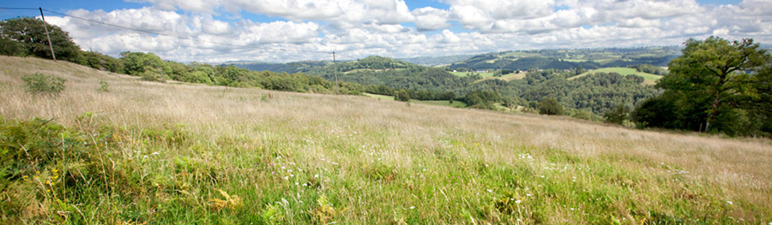
Conclusion - suite:
Compétences acquises:
Apprentissage du R
Manipulation de données
Biodiversité
Travailler en équipe
Rédaction d’une bibliographie
Difficultés:
Apprentissage du R
Fonction de décalage temporel

Slide 22
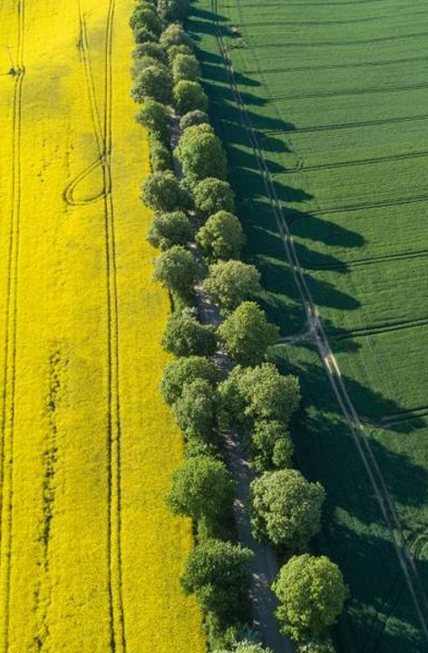
solution
Combler les lacunes
Public cible
Notre produit facilite l’agriculture biologique, et aucun autre produit sur le marché n’offre les mêmes bénéfices ou le même rendement.
Génération Z (18-25 ans)
Économies
Facile d’utilisation
Réduire les dépenses pour les produits de remplacement
Un produit simple qui donne aux clients les informations dont ils ont besoin pour produire des produits riches en abondance
2024
taleb - besancenet

Slide 23
Présentation du produit
Unique
Premier sur le marché
Testé
Authentique
Seul produit spécifiquement dédié marché agricole
Premier produit conçu, à la fois élégant et fonctionnel
Tests réalisés avec de jeunes fermiers de la région
Conçu avec l’aide et la contribution d’experts agricole dans ce domaine
2024
taleb - besancenet

Slide 24
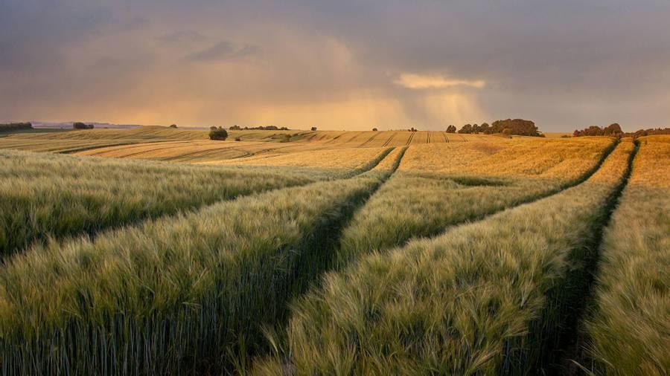
Merci
Loubna TALEB et Zélie BESANCENET

Slide 25
Evolution de la couverture relative en fonction des années de traitement
2024
titre de la présentation

